Slide 1
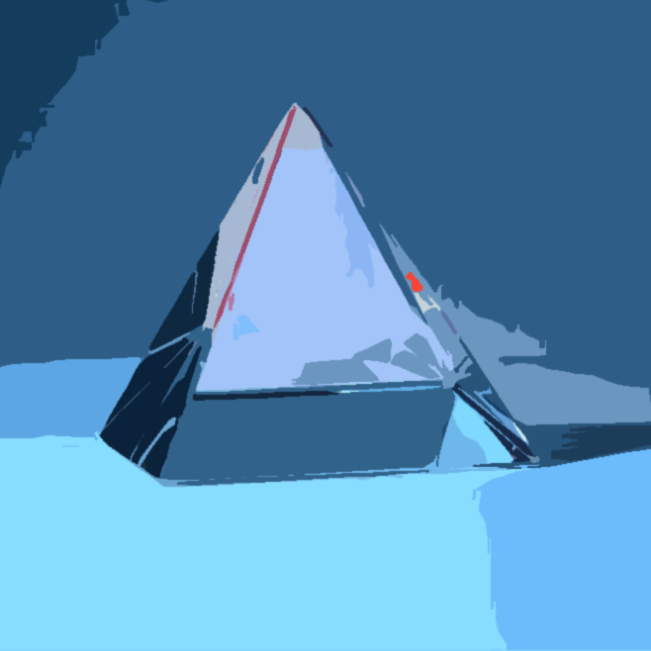
팀프로젝트 발표

Slide 2
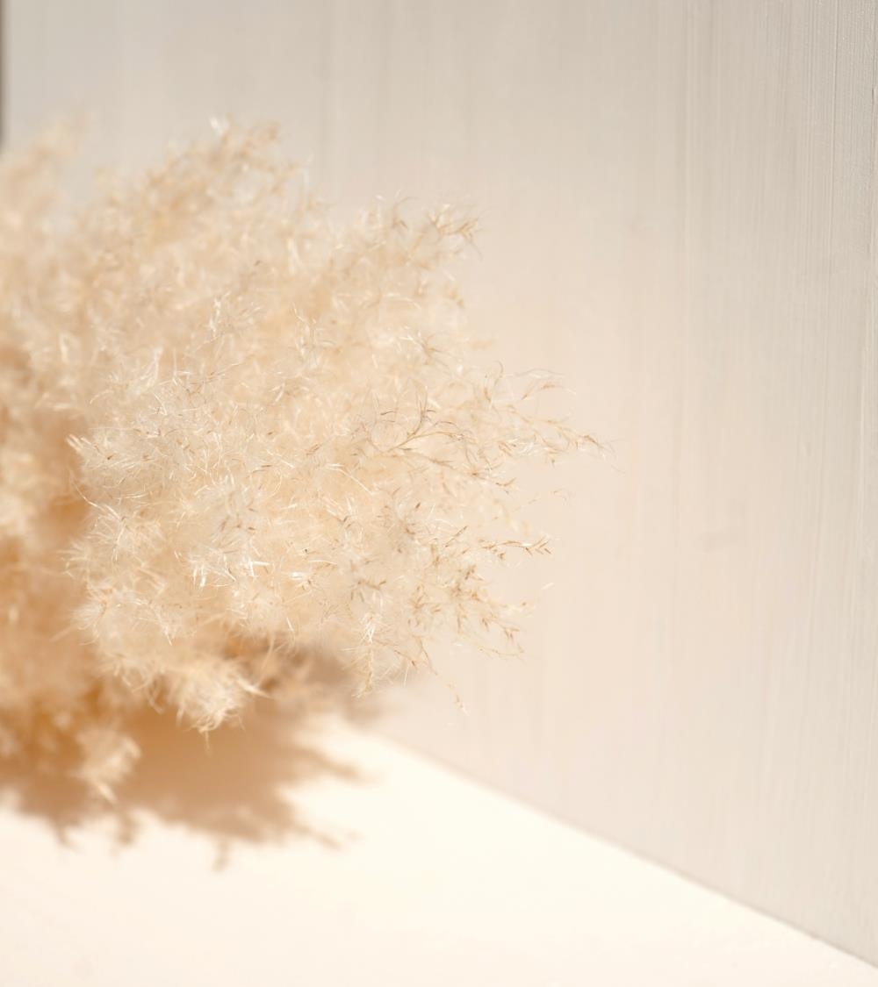
목차 Table of Contents
1
프로젝트 개요
2
개발과정
3
화면구현
4
마치며

Slide 3

Part 1
프로젝트 개요

Slide 4
1
프로젝트 개요
프로젝트 소개
Beauty 쇼핑몰
팀원 : 5명
프로젝트명 : Beauty
제작기간 : 2023.02.27 ~ 2023.03.31
조원 : 박진휘, 강중현, 김동근, 김보성, 윤사랑

Slide 5
1
프로젝트 개요
기획 배경
1
많이 사용하는 웹 쇼핑의 필요성
2
쇼핑몰을 많이 사용하는 여성을 타겟
3
프로젝트로 개발자 역량 상향

Slide 6
1
프로젝트 개요
업무 분담
이름 | 역할
박진휘(팀장) | DB TABLE 설계 및 SQL문 작성, 전체적인 디자인, 메인페이지, 상품, 주문페이지 구현, 페이지 보완작업, 오류 수정, 의견 제시 및 수정 및 오류 해결 방안 제시
강중현 | 멤버(member) 로그인, 회원가입, 아이디·비밀번호 찾기, 비회원 주문조회 기능 구현
김동근 | DB TABLE 수정 및 SQL문 작성, 마이페이지(myshop) 전체 메뉴 및 장바구니 화면·기능 구현, 오류 수정 및 해결 방안 제시
김보성 | 상품 list, view 화면 구현, 커뮤니티 view, write, review모달 화면 구현
윤사랑 | 관리자페이지 상품등록,상품목록,상품검색 화면 구현/2차 카테고리 분류, 상품등록, 상품목록, 카테고리별 상품 검색, 상품삭제 기능 구현

Slide 7
Part 2
개발 과정

Slide 8
2
개발 과정
개발일정
2월 27일
3월 2주차
3월 4주차
팀원 선정
기능구현
기능구현
주제 선정 및 팀원 선정
컨트롤러 및 기능구현
데이터 베이스 수정
디자인 수정
마무리 작업 및 배포
보고서 작성 시작
3월 1주차
3월 3주차
화면구현
기능구현
화면 구현 및 디자인 작업
데이터 베이스 설계
기능구현 추가 작업
마무리 작업

Slide 9
2
개발 과정
사용언어 / 개발도구
JAVA
HTML5, CSS3
JAVASCRIPT(ES6)
jQuery
OS : Window10
Browser : Chrome
WAS : Apache Tomcat
언어
SW
DBMS
TOOL
MYSQL
MariaDB
SpringToolSuite4
MYSQL Workbench
HeidSQL
VS Code

Slide 10
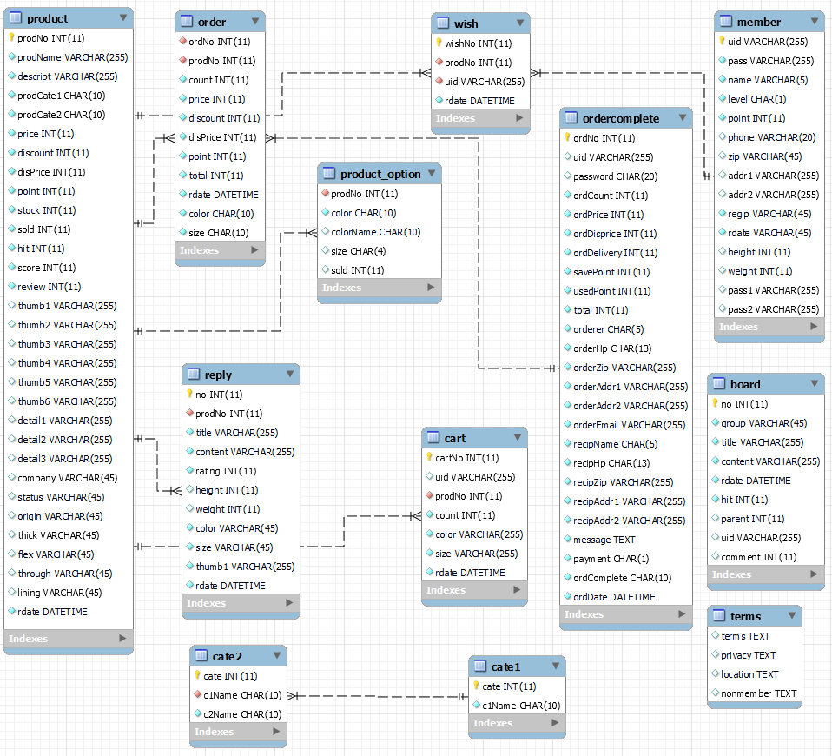
2
개발 과정
ERD

Slide 11
Part 3
화면구현

Slide 12
http://13.124.242.15:8181/Beauty

Slide 13
Part 4
마치며

Slide 14
박진휘 : 내가 알던 정보들을 더 정확하게 확립하고 새로운 구현을 시도해 볼 수 있었던 좋은 프로젝트였습니다. 팀원들끼리 서로 협력하여 기한 내에 정해진 결과물을 내기 위해 노력하였고 만족하는 결과물을 낼 수 있어서 서로 도움이 되는 시간이었습니다.
김동근 : 처음 시도해보는 것들이 있어 처음엔 막막했지만 이것저것 시도해보고 다양한 라이브러리를 사용해보면서 잘 갈무리해 내 것으로 만들 수 있었던 좋은 경험이었습니다.
강중현 : 수업시간에 배웠던 프로그램의 버전과 프로젝트를 진행하며 설정했던 버전이 달라 그로인해 일어나는 에러를 해결하는데 많은 어려움을 겪었고, SNS 회원가입 기능을 추가하고 싶었는데 능력이 부족하여 구현하지 못한 아쉬움이 매우 큽니다. 개인적 노력을 통해 구현하고 싶습니다.
윤사랑 :이번 프로젝트를 통해 제게 취약했던 부분을 보완할 수 있었고 무엇을 보충하고 공부해야 할지 알 수 있었습니다. 맡은 파트를 작업할 때 그전의 프로젝트 때보다 더 확실하게 방향성을 잡을 수 있었고 배운 내용들을 복습할 수 있는 경험이 되었으며, 새로 알게 된 내용들을 그저 눈에 익히고 넘어가는 게 아니라 내 것으로 소화하며 따로 정리해두어야겠다는 생각이 들었습니다.
김보성 : 프로젝트를 진행하면서 많이 배웠고 그리고 아직 많이 부족 하단 걸 느꼈습니다. 모르는 부분은 코드 리뷰를 통해 익힐 수 있도록 하고 공부해 나가야 하겠다 생각했습니다.

Slide 15

Q&A 질문해주세요

Slide 16

THANK YOU

